Slide 1

შპს „ბილჯ ვოტერ“
სახიფათო თხევადი ნარჩენების პირდაპირი ან/და
წინასწარი დამუშავების შემდეგ განთავსების პროექტის
სკოპინგის ანგარიშის
საჯარო განხილვა

Slide 2
დაგეგმილი საქმიანობის მოკლე აღწერა
შპს „ბილჯ ვოტერ"-ს დაგეგმილი აქვს, ხობის მუნიციპალიტეტის სოფ. ჭალადიდის მიმდებარე ტერიტორიაზე არსებულ აღმოსავლეთ ჭალადიდის № 7 ჭაბურღილში, შთანმთქმნელ ჰორიზონტში თხევადი სახიფათო ნარჩენების პირდაპირ განთავსების, ან/და საჭიროების შემთხვევაში (დამკვეთთან დადებული მომსახურების ხელშეკრულებაში მითითებული ოპერაციის შესაბამისად) მათი სეპარაციის შედეგად გამოცალკევებული ტექნიკური წყლის განთავსების პროექტის განხორცილება.
კომპანიიას დაგეგმილი აქვს წლის განმავლობაში 350,400 მ3 (960 მ3/დღ) თხევადი ნარჩენის განთავსება ან/და საჭიროების შემთხვევაში წინასწარ დამუშავება (სეპარაცია) და შემდეგ განთავსება. განთავსებისთის ან/და საჭიროების შემთხვევაში მათი წინასწარ დამუშავების (სეპარაციის) და შემდგომ განთავსების განსაზღვრული სახიფათო თხევადი ნარჩენების (შემდგომ „თხევადი ნარჩენები“) ნუსხა მოცემულია გზშ-ს ანგარიშში.
გარემოს დაცვის და სოფლის მეურნეობის მინისტრის 2020 წლის 19 ოქტომბრის N2-923 ბრძანებით კომპანიაზე გაცემულია გარემოსდაცვითი გადაწყვეტილება ხობის მუნიციპალიტეტში, შპს „ბილჯ ვოტერის“ სახიფათო ნარჩენების (ლიალური და ნავთობის ნახშირწყალბადებით დაბინძურებული წყლების) განთავსებაზე.

Slide 3
სკოპინგის ანგარიშის მომზადების საფუძველი
სკოპინგის ანგარიში მომზადებულია “გარემოსდაცვითი შეფასების კოდექსის” მოთხოვნების შესაბამისად.
საქართველოს კანონის „გარემოსდაცვითი შეფასების კოდექსის“ მე-5 მუხლის მე-12 პუნქტის მიხედვით გარემოსდაცვითი გადაწყვეტილებით გათვალისწინებული საქმიანობის საწარმოო ტექნოლოგიის განსხვავებული ტექნოლოგიით შეცვლა ან/და ექსპლუატაციის პირობების შეცვლა, მათ შორის, წარმადობის გაზრდა, ამ კოდექსით განსაზღვრული სკრინინგის პროცედურისადმი დაქვემდებარებულ საქმიანობად მიიჩნევა.
როგორც უკვე აღინიშნა, კომპანიას დაგეგმილი აქვს ჭაბურღილში ჩაჭირხვნის მეთოდით, საქართველოს მთავრობის 2015 წლის 17 აგვისტოს №426 დადგენილებით „სახეობებისა და მახასიათებლების მიხედვით ნარჩენების ნუსხის განსაზღვრისა და კლასიფიკაციის შესახებ“ განსაზღვრული სახიფათო თხევადი ნარჩენების, აგრეთვე ნავთობშემცველი ლიალური, ნავთობის ნახშირწყალბადებით დაბინძურებული წყლების და ბალასტური პირდაპირი განთავსება, ან სეპარაციის შედეგად გამოცალკევებული ტექნიკური წყლის, ჭაბურღილში განთავსება (ჩაჭირხვნა).
დაგეგმილი სამუშაოების განხორციელება გამოიწვევს შპს „ბილჯ ვოტერ“-ის გარემოსდაცვითი გადაწყვეტილებით გათვალისწინებული საქმიანობის ექსპლუატაციის პირობების შეცვლას.
ამავე კოდექსის, მე-7 მუხლის მე-13 პუნქტის მიხედვით, თუ საქმიანობის განმახორციელებელი გეგმავს ამ კოდექსის II დანართით გათვალისწინებული საქმიანობის განხორციელებას და მიაჩნია, რომ ამ საქმიანობისთვის აუცილებელია გარემოსდაცვითი გადაწყვეტილების გაცემა, იგი უფლებამოსილია სამინისტროს კოდექსის მე-8 მუხლით დადგენილი წესით წარუდგინოს სკოპინგის განცხადება (სკრინინგის ეტაპის გავლის გარეშე). ასეთ შემთხვევაში გამოიყენება გარემოსდაცვითი გადაწყვეტილების გაცემისთვის ამ კოდექსით დადგენილი მოთხოვნები.

Slide 4
პროექტის განხორციელების ალტერნატიული ვარიანტების ანალიზი
არაქმედების ალტერნატიული ვარიანტი
გულისხმობს პროექტის განხორციელებაზე უარის თქმას.
უპირატესობა
საქართველოში სახიფათო თხევადი ნარჩენების მართვის საკითხი საკმაოდ მწვავედ დგას. სახიფათო თხვეადი ნარჩენების არასწორი მართვა ხდება გარემოზე მნიშვნელოვანი ზიანის მიყენების მიზეზი, მათ შორის ზედაპირული და მიწისქვეშა წყლების, ნიადაგის/გრუნტის დაბინძურების და სხვ.
სირთულეს წარმოადგენს აგრეთვე თხევადი სახიფათო ნარჩენების დამუშავების ნებართვის მქონე კომპანიების სიმცირე და ნარჩენების მართვასთან დაკავშირებული მომსახურების არასაკმარისი ხარისხი.
პროექტის განხორციელებით კომპანიებს, რომელთა საქმიანობა დაკავშირებული ნარჩენების წარმოქმნასთან (მათ შორის მცურავი საშუალებების მფლობელებს), ეძლევათ შესაძლებლობა სახიფათო თხევადი ნარჩენების განთავსება მოახდინონ საქართველოს გარემოსდაცვითი კანონმდებლობის მოთხოვნების დაცვით. შედეგად მნიშვნელოვნად მცირდება ლიალური, ბალასტური და ნავთობის ნახშირწყალბადებით დაბინძურებული წყლების შავი ზღვის სანაპირო ზოლში და სხვა ზედაპირული წყლის ობიექტებში უკანონო ჩაღვრის შემთხვევები და ამ მიმართულებით გარემოზე მიყენებული ზიანის მასშტაბები. აქედან გამომდინარე საწარმოს ოპერირება მნიშვნელოვან დადებით ზეგავლენას ახდენს რეგიონის და შავი ზღვის სანაპირო ზოლის ეკოლოგიურ მდგომარეობაზე. აღნიშნული კი თავის მხრივ დადებითად აისახება საქართველოს ტურისტულ პოტენციალზე, ბუნებრივი რესურსების მდგომარეობაზე და ა.შ.
ალტერნატიული ვარიანტის შეფასების პროცესში ცალკე უნდა აღინიშნოს საქმიანობის განხორციელების პროცესში საქართველოს კანონმდებლობით გათვალისწინებული სხვადასხვა გადასახადების სახით დამატებითი თანხების შესვლა ცენტრალურ და ადგილობრივ ბიუჯეტში. აღნიშვნას საჭიროებს აგრეთვე ადგილობრივი მოსახლეობისთის დამატებითი სამუშაო ადგილების შექმნა.

Slide 5
პროექტის განხორციელების ალტერნატიული ვარიანტების ანალიზი
არაქმედების ალტერნატიული ვარიანტი
გულისხმობს პროექტის განხორციელებაზე უარის თქმას.
× ნაკლოვანება
გაიზრდება ატმოსფერულ ჰაერში მავნე ნივთიერებათა ემისიებით, ხმაურის და ვიბრაციის გავრცელებით მოსახლეობაზე და ბიოლოგიურ გარემოზე ნეგატიური ზემოქმედების რისკები;
სატრანსპორტო ნაკადების ინტენსივობის გაზრდით გამოწვეული ზემოქმედებების რისკები;
ავარიულ სიტუაციებში არსებობს მდინარის წყლის ხარისხის გაუარესების გარკვეული რისკები;
ადგილი ექნება ნარჩენების მართვის პროცესში მოსალოდნელ ზემოქმედებას და ა.შ.
საქმიანობის განმახორციელებელი კომპანიის მხრიდან გარემოსდაცვითი ვალდებულებების შესრულების პირობებში პროექტის განხორციელებით მოსალოდნელი დადებითი მხარეები გაცილებით საგულისხმო იქნება, ვიდრე გარემოზე მოსალოდნელი ზემოქმედება. შესაბამისად არაქმედების ალტერნატიული ვარიანტი უგულვებელყოფილია.

Slide 6
თხევადი სახიფათო ნარჩენების მართვის ტექნოლოგიური ალტერნატიული ვარიანტები
დღეისთვის თხევადი სახიფათო ნარჩენების დამუშავების ძირითადი მეთოდებია:
გაწმენდა
ინსინერაცია
ოქსიდაცია
დალექვა
გაუწყლოება
გამყარება
ჩაჭირხვნა
და სხვა.
შპს „ბილჯ ვოტერ“-ის ბაზის ტერიტორიაზე უკვე მოწყობილია საქმიანობისთვის საჭირო ინფრასტრუქტურა და კომპანია დღეისთვის უკვე ანხორციელებს სახიფათო ნარჩენების (ლიალური და ნავთობის ნახშირწყალბადებით დაბინძურებული წყლების განთავსება) პირდაპირ განთავსებას, ამასთან, აღსანიშნავია რომ სხვა ტექნოლოგიური ალტერნატიული ვარიანტის შერჩევა და შესაბამისი ინფრასტრუქტურის მოწყობა გამოიწვევდა დამატებით გარემოსდაცვით ზემოქმედებას.
ყოველივე აღნიშნულიდან გამომდინარე სახიფათო თხევადი ნარჩენების დამუშავების ან/და განთვასების ტექნოლოგიური ალტერნატივები განხილული არ ყოფილა.

Slide 7
არსებული ტექნოლოგიური ალტერნატიული ვარიანტი
გასული საუკუნის დასაწყისში აშშ და რუსეთის ნავთობსარეწებზე შემუშავდა, ჩამდინარე წყლების მიწისქვეშა განთავსების მეთოდი, რომლითაც ნავთობთან ერთად მოპოვებული მაღალმინერალიზებული ფენის წყალი იჭირხნებოდა პენსილვანიის შტატის, ბაქოს რაიონების და ჩრდილო კავკასიის სარეწებზე არსებულ არაპროდუქტიულ და გაწყლიანებულ ჭაბურღილებში. ოცდაათიან წლებში ნვთობის ფენის წნევის შენარჩუნების და ნავთობგაცემის გაზრდის მიზნით აშშ და საბჭოთა კავშირში დაინერგა საჭირხნ ჭაბურღილებში წყლის ჭაბურღილში ღრმა ჩაშვების (ჩაჭირხვნის) ტექნოლოგიის მეთოდები. აღნიშნული მეთოდებით ჭაბურღილების სიღრმეში მდებარე შთანმთქმნელ (წყალშემცველ) ჰორიზონტებში განთავსდება თხევადი ნარჩენები.
თხევადი ნარჩენების მიწისქვეშა განთავსება შესაძლებელია მხოლოდ მაშინ, როდესაც არსებობს შესაბამისი ხელსაყრელი გეოლოგიური და ჰიდროგეოლოგიური პირობების შეთავსება. შთანთქმნადი ჰორიზონტები უნდა ხასიათდებოდეს და აკმაყოფილებდეს შემდეგ გეოლოგიურ და ჰიდროგეოლოგიურ პირობებს:
არ უნდა შეიცავდეს მტკნარ სასმელი ხარისხის წყალს;
უნდა შეიცავდეს გაჯერებულ მარილწყალს, რომელიც არ გამოიყენება სამკურნალო, სამეურნეო და სამრეწველო მიზნებისთვის, ტექნიკური წყალმომარაგებისთვის და პერსპექტივაშიც არ იგეგმება მისი გამოყენება სვადასხვა მიზნებისთვის;
მტკნარი წყლიანი ზედა და ქვედა ჰორიზონტები საიმედოდ უნდა იყოს იზოლირებული რეგიონალურად განფენილი მდგრადი სახურავით და საგებით. ლითოლოგიური თვალსაზრისით საუკეთესო სახურავს და საგებს წარმოადგენს თიხიანი და მარილიანი წყებები. ნაკლებად საიმედოა სახურავები და საგები, რომელიც შედგება არგილიტებით, მკვრივი დოლომიტებით და კირქვებით, ეფუზიური და მეტამორფული ქანებით;
განლაგებული უნდა იყოს ტექნიკურად მისაღებ სიღრმეზე. მსოფლიო პრაქტიკიდან გამომდინარე შთანთმქმნელი ჰორიზონტები მდებარეობს 600–700 მ–დან 2500–3000 მ–დე, უმეტეს შემთხვევაში 1000–2000 მ სიღრმეზე;
უნდა ხასიათდებოდეს მაღალი ტევადური და ფილტრაციული პარამეტრებით (მაღალი ფორიანობის და შეღწევადობის კოეფიციენტით), რომელმაც უნდა უზრუნველყოს დაგეგმილი ნარჩენების მოცულობების მიღება. ყველაზე პერსპექტიულია კარბონატული ( დოლომიტები, კირქვები) და ტერიგენური (ქვიშაქვები), იშვიათ შემთხვევაში მაგმური და მეტამორფული ქანები; ნარჩენების ჩაჭირხვნის პროცესში, ჭაბურღილის პირზე წნევა არ უნდა აღემატებოდეს 3,9 მპა (40 ატ).
აუცილებელია შთანთქმნადი ჰორიზონტები აკმაყოფილებდეს ყოველგვარი გამონაკლისის გარდა ყველა ზემოთ აღწერილ გეოლოგიურ და ჰიდროგეოლოგიურ პირობებს.

Slide 8
მიმდინარე საქმიანობის აღწერა
დღეისთვის, შპს „ბილჯ ვოტერ“ უზრუნველყოფს ცხრილი N1.-ით განსაზღვრული სახიფათო თხევადი ნარჩენების პირდაპირ, ან/და საჭიროების შემთხვევაში მათი სეპარაციის შედეგად გამოცალკევებული ტექნიკური წყლის (იხ. ცხრილი N1.) საწარმოს მიმდებარედ არსებულ № 7 ჭაბურღილის პლიოცენური ასაკის ქანების შთანმთქმნელ ჰორიზონტში, ტუმბოს საშუალებით განთავსებას - ღრმა ჩაშვებას (შემდგომში ჩაჭირხვნა), (ნარჩენების მართვის კოდექსით გათვალისწინებული განთავსების ოპერაცია D3).
კოდი | დასახელება
10 02 ნარჩენები შავი მეტალურგიისა და ფოლადსასხმელი ინდუსტრიიდან
10 02 11* | გასაგრილებლად გამოყენებული წყლის დამუშავების შედეგად მიღებული ნავთობის შემცველი ნარჩენები
10 03 ნარჩენი ალუმინის თერმული მეტალურგიიდან
10 03 27* | ნარჩენები წყლით გამაგრილებელი დამუშავებისგან, რომელიც შეიცავს ნავთობს
10 04 ნარჩენები ტყვიის თერმული მეტალურგიიდან
10 04 09* | ნარჩენები წყლით გამაგრილებელი დამუშავებისგან, რომელიც შეიცავს ნავთობს
10 05 ნარჩენი თუთიის თერმული მეტალურგიიდან
10 05 08* | ნარჩენები წყლით გამაგრილებელი დამუშავებისგან, რომელიც შეიცავს ნავთობს
10 06 ნარჩენი სპილენძის თერმული მეტალურგიიდან
10 06 09* | ნარჩენები წყლით გამაგრილებელი დამუშავებისგან, რომელიც შეიცავს ნავთობს
10 07 ნარჩენები ვერცხლის, ოქროსა და პლატინის თერმული მეტალურგიიდან
10 07 07* | ნარჩენები წყლით გამაგრილებელი დამუშავებისგან, რომელიც შეიცავს ნავთობს
10 08 ნარჩენები ფერადი ლითონების თერმული მეტალურგიიდან
10 08 19* | ნარჩენები წყლით გამაგრილებელი დამუშავებისგან, რომელიც შეიცავს ნავთობს
13 05 ნავთობი, ზეთი/წყლის სეპარატორის შიგთავსი
13 05 07* | ზეთიანი, ნავთობიანი წყალი ნავთობი, ზეთი/წყლის სეპარატორიდან (გამყოფი მოწყობილობიდან)
16 07 ტრანსპორტირებისა და შესანახი რეზერვუარების გაწმენდის ნარჩენები (გარდა 05 და 13)
16 07 08* | ნავთობის შემცველი ნარჩენები
19 11 ნარჩენები ნავთობის რეგენერაციისგან
19 11 03* | წყლის თხევადი ნარჩენები

Slide 9
მიმდინარე საქმიანობის აღწერა
ბაზის ტერიტორია მდებარეობს ჭალადიდის თემის სოფ. საბაჟოს ტერიტორიაზე, კერძოდ მის სამხრეთ-დასავლეთით არსებული სასაფლაოს მიმდებარე ტერიტორიაზე. მიწის ნაკვეთი, რომლის ფართობი შეადგენს 3570 მ2-ს, წარმოადგენს შპს „ბილჯ ვოტერ"-ის საკუთრებას. უახლოესი საცხოვრებელი სახლი ტერიტორიის საზღვრიდან დაცილებულია ≈145 მ-ით, ხოლო მდ. რიონიდან დაცილება შეადგენს დაახლოებით 160 მ-ს. ტერიტორიას მდ. რიონის მიმართულებით ესაზღვრება გრუნტიანი საავტომობილო გზა, დამცავი დამბა და შემდგომ მდინარისპირა მინდორი, რომელზედაც მდებარეობს ზემოთ აღნიშნული №7 ჭაბურღილი.
განთავსების ბაზის ტერიტორიაზე განთავსებულია შემდეგი ინფრასტრუქტურა:
9 ერთეული 50 მ3 (მათგან 1 სარეზერვო) ტევადობის მიწისზედა ლითონის რეზერვუარი
ტუმბო დანადგარები თხევადი ნარჩენების რეზერვუარებში და შემდგომ ჭაბურღილში გადატუმბისთვის;
ტექნოლოგიური მილსადენები;
მომსახურე და ადმინისტრაციული პერსონალისათვის საჭირო სათავსებისთვის გამოყოფილი ერთსართულიანი შენობა.

Slide 10
მიმდინარე საქმიანობის აღწერა
შპს „ბილჯ ვოტერ“-ის საწარმოს ტერიტორიაზე ავტოცისტერნ(ებ)ით შემოტანილი სახიფათო თხევადი ნარჩენების, ტუმბოს საშუალებით ავტოცისტერნიდან გადატვირთვა ხდება ლითონის მიწისზედა რეზერვუარებში. რეზერვუარებიდან ტუმბოს და ტექნოლოგიური მილსადენის საშუალებით პირდაპირ, ან საჭიროების შემთხვევაში სეპარაციის შედეგად გამოცალკევებული ტექნიკური წყალი გადაიტუმბება პლიოცენური ასაკის ქანებში ჭაბურღილში ღრმა ჩაშვების (შემდგომში ჩაჭირხვნის) მეთოდით, ხოლო გამოცალკევებული ნახშირწყალბადების ნარევი გროვდება ცალკე ტევადობის საზომ რეზერვუარ(ებ)ში რეზერვუარში და მართვა ხორციელდება საქართველოს კანონმდებლობის შესაბამისად.
ბაზის ტერიტორია მდებარეობს ჭალადიდის თემის სოფ. საბაჟოს ტერიტორიაზე, კერძოდ მის სამხრეთ-დასავლეთით არსებული სასაფლაოს მიმდებარე ტერიტორიაზე. მიწის ნაკვეთი, რომლის ფართობი შეადგენს 3570 მ2-ს, წარმოადგენს შპს „ბილჯ ვოტერ"-ის საკუთრებას. უახლოესი საცხოვრებელი სახლი ტერიტორიის საზღვრიდან დაცილებულია ≈145 მ-ით, ხოლო მდ. რიონიდან დაცილება შეადგენს დაახლოებით 160 მ-ს. ტერიტორიას მდ. რიონის მიმართულებით ესაზღვრება გრუნტიანი საავტომობილო გზა, დამცავი დამბა და შემდგომ მდინარისპირა მინდორი, რომელზედაც მდებარეობს ზემოთ აღნიშნული №7 ჭაბურღილი.
განთავსების ბაზის ტერიტორიაზე განთავსებულია შემდეგი ინფრასტრუქტურა:
9 ერთეული 50 მ3 (მათგან 1 სარეზერვო) ტევადობის მიწისზედა ლითონის რეზერვუარი
ტუმბო დანადგარები თხევადი ნარჩენების რეზერვუარებში და შემდგომ ჭაბურღილში გადატუმბისთვის;
ტექნოლოგიური მილსადენები;
მომსახურე და ადმინისტრაციული პერსონალისათვის საჭირო სათავსებისთვის გამოყოფილი ერთსართულიანი შენობა.

Slide 11
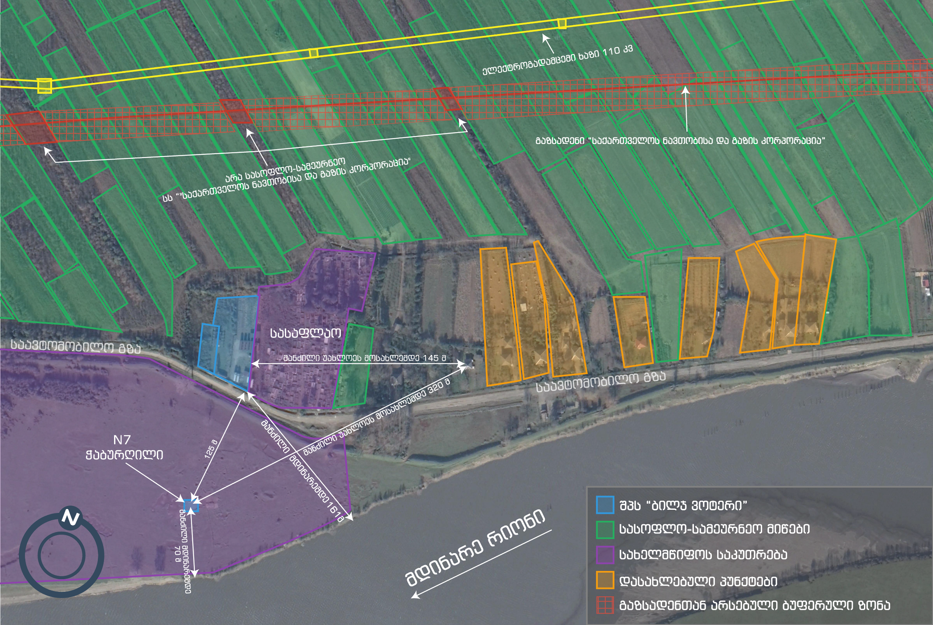
სიტუაციური სქემა

Slide 12
დაგეგმილი საქმიანობის აღწერა
კომპანიას დაგეგმილი აქვს ხობის მუნიციპალიტეტის ჭალადიდის თემის ტერიტორიაზე არსებულ ბაზაზე: საქართველოს მთავრობის 2015 წლის 17 აგვისტოს №426 დადგენილებით „სახეობებისა და მახასიათებლების მიხედვით ნარჩენების ნუსხის განსაზღვრისა და კლასიფიკაციის შესახებ“ განსაზღვრული სახიფათო თხევადი ნარჩენების; ნავთობშემცველი ნარევის (მათ შორის ნავთობშემცველი ლიალური წყლების); ნავთობის ნახშირწყალბადებით დაბინძურებული და ბალასტური წყლების კომპანიის ბაზის ტერიტორიაზე ავტოციტერნ(ებ)ის საშუალებით შემოტანა და ლითონის მიწისზედა რეზერვუარ(ებ)ში მიღება, შემდგომი პირდაპირი განთავსების ან საჭიროების შემთხვევაში წინასწარი დამუშავების და შემდგომ განთავსების მიზნით.
სახიფათო თხევადი ნარჩენების განთავსება მოხდება, კომპანიის საწარმოს მიმდებარე ტერიტორიაზე არსებული აღმოსავლეთ ჭალადიდის № 7 ჭაბურღილის, პლიოცენური ასაკის ქანების 1225-1277 მ შთანმთქმნელ ჰორიზონტში განთავსებით (ჩაჭირხვნით). საჭიროების შემთხვევაში ნარჩენების წინასწარი დამუშავება (სეპარაცია) მოხდება სეპარატორის საშუალებით. სეპარაციის შედეგად გამოცალკევებული ტექნიკური წყალი შეგროვდება რეზერვუარ(ებ)ში, საიდანაც მოხდება ჭაბურღილში განთავსება, ხოლო გამოცალკევებული ნახშირწყალბადების ნარევი, როგორც პროდუქტი, შეგროვდება ტევადობის საზომ რეზერვუარ(ებ)ში შემდგომი მართვის მიზნით.
განთავსებისთის ან/და საჭიროების შემთხვევაში მათი წინასწარ დამუშავების (სეპარაციის) და შემდგომ განთავსების მიზნით განსაზღვრული სახიფათო თხევადი ნარჩენების ნუსხა მოცემულია გზშ-ს ანგარიშში.

Slide 13
ძირითადი ტექნოლოგიური სქემა
თხევადი სახიფათო ნარჩენების ბაზაზე შემოტანა, განთავსება და ჭაბურღილში ღრმა ჩაშვება (ჩაჭირხვნა)
თხევადი ნარჩენების განთავსების ბაზა იფუნქციონირებს წლის განმავლობაში 365 დღე, 24 საათიანი სამუშაო რეჟიმით, 8 საათიანი სამუშაო გრაფიკით. კომპანიაში სულ დასაქმებულია 15-20 ადამიანი, უშუალოდ თხევადი სახიფათო ნარჩენების მიღების/განთავსების პროცესში ყოველდღიურად დასაქმებული იქნება 4 ადამიანი.
დღე/ღამის განმავლობაში მოხდება დაახლოებით 960 მ³ მოცულობის სახიფათო თხევადი ნარჩენების განთავსება (წელიწადში დაახლოებით 350 400 მ³) ან საჭიროების შემთხვევაში წინასწარი დამუშავება (სეპარაცია) და შემდგომ განთავსება.
საქმიანობის პროცესში გამოყენებული იქნება შპს „ბილჯ ვოტერ“-ის არსებული ტექნოლოგიური და დამხმარე დანადგარები, აგრეთვე უცვლელი დარჩება ტექნოლოგიური სქემა. საქმიანობის პროცესში არ იგეგმება დამატებითი ინფრასტრუქტურული ობიექტების მოწყობა ან სადემონტაჟო სამუშაოები.
ბაზის ტერიტორიაზე შემოტანილი თხევადი ნარჩენები ტუმბოს საშუალებით გაიტვირთება ლითონის მიწისზედა რეზერვუარებში. რეზერვუარებიდან ტუმბოს და ტექნოლოგიური მილსადენის საშუალებით პირდაპირ, ან საჭიროების შემთხვევაში სეპარაციის შედეგად გამოცალკევებული ტექნიკური წყალი იჭირხნება №7 ჭაბურღილში, ხოლო გამოცალკევებული ნახშირწყალბადების ნარევი გროვდება ცალკე რეზერვუარში.
თხევადი ნარჩენების შემოტანა და განთავსება რეზერვუარებში
შპს „ბილჯ ვოტერ“-ის ტერიტორიაზე თხევადი ნარჩენების მიიღება ხორციელდება ავტოცისტერნების საშუალებით. შემოტანილი თხევადი ნარჩენების გადატუმბვა არსებულ რეზერვურებში მოხდება ტუმბოს საშუალებით. ბაზაზე განთავსებულია 2 ერთეული ტუმბო (მათ შორის 1 სარეზერვო), თითოეული 40 მ3/სთ წარმადობით. ტერიტორიაზე განთავსებულია 9 ერთეული 50 მ3 (მათგან 1 სარეზერვო) ტევადობის მიწისზედა ლითონის რეზერვუარი.
უნდა აღინიშნოს რომ, რეზერვუარებში არ განხორციელდება სხვადასხვა ტიპის თხევადი ნარჩენების შერევა. ამასთან, რეზერვუარებში თხევადი ნარჩენების განთავსების პროცესში გათვალისწინებული იქნება თხევადი ნარჩენების ფიზიკურ-ქიმიური თვისებები, თავსებადობა და რეზერვუარების რეზისტენტობა მათში მოთავსებული თხევადი ნარჩენების მიმართ. რეზერვუარები განთავსებულია სითხეგაუმტარ შემოფარგლულ ტერიტორიაზე, რომელიც შეაკავებს თხევად სახიფათო ნარჩენებს დაღვრის ან ავარიის შემთხვევაში.
თხევადი ნარჩენების გადატუმბვა (ჩაჭირხვნა) N7 ჭაბურღილში
რეზერვუარებში განთავსებული თხევადი ნარჩენების N7 ჭაბურღილში გადატუმბვა (ჩაჭირხვნა) განხორციელდება 40მ3/სთ წარმადობის ტუმბოს გამოყენებით, 10-15 ატმოსფეროთი. ჩაჭირხვნის პროცესში წნევის კონტროლი ხორციელდება ორი ოპერატორის მიერ. ერთი მათგანი აკონტროლებს ჭაბურღილის პირზე არსებული მანომეტრის, ხოლო მეორე მათგანი ტუმბოს მანომეტრის მონაცემებს.
საჭიროების შემთხვევაში შპს „ბილჯ ვოტერ“-ი უზრუნველყოფს თხევადი ნარჩენების წინასწარ დამუშავებას (სეპარაციას). რეზერვუარებიდან სეპარირებისთვის განსაზღვრული თხევადი ნარჩენების გადატუმვა განხორციელდება არსებულ 70 მ3 მოცულობის სეპარატორში, სადაც უწვეტ რეჟიმში განხორციელდება წყლისა და ნახშირწყალბადების ფაზის გაყოფა. სეპარაციის შედეგად გამოცალკევებული ტექნიკური წყალი იჭირხნება №7 ჭაბურღილში, ხოლო გამოცალკევებული ნახშირწყალბადების ნარევი გროვდება ცალკე ტევადობის საზომ რეზერვუარებში (2 რეზერვუარი) და მართვა ხორციელდება საქართველოს კანონმდებლობის შესაბამისად.

Slide 14
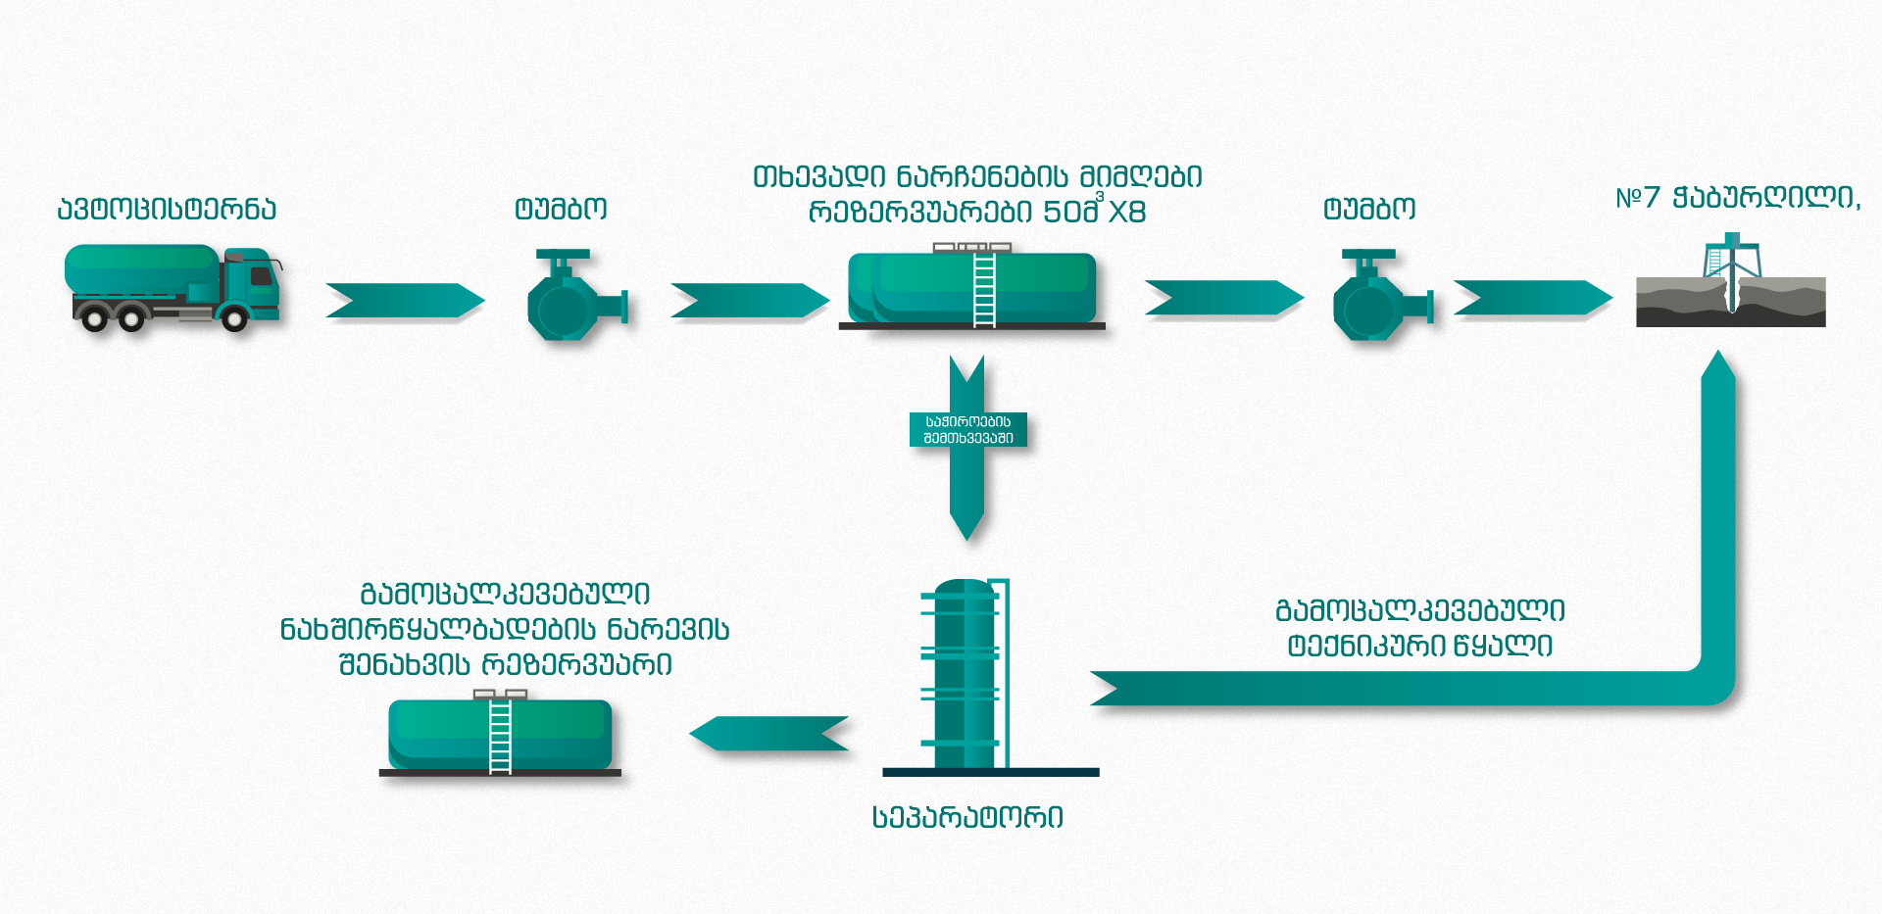
სახიფათო თხევადი ნარჩენების განთავსების სქემა

Slide 15
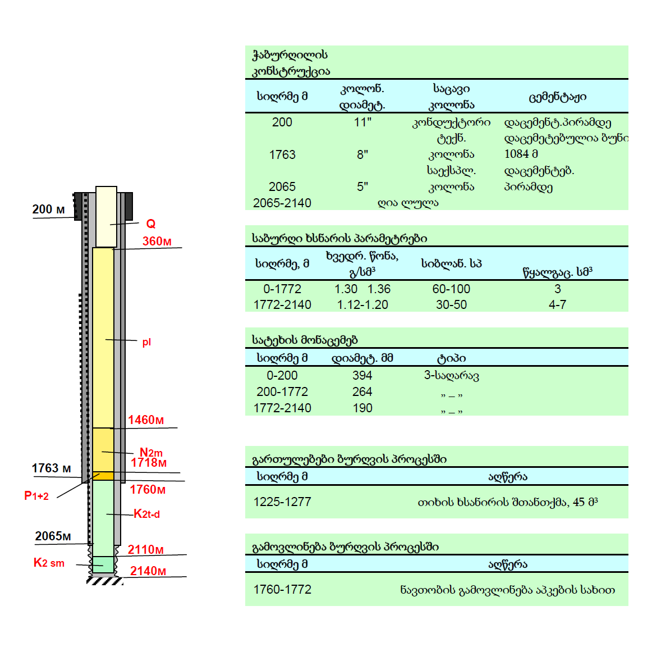
№7 ჭაბურღილის აღწერა
აღმოსავლეთ ჭალადიდის ფართობზე არსებული №7 ჭაბურღილის ბურღვა დაიწყო 31.12.69 წ. და დამთავრდა 28.04.70 წ. ფაქტიური სანგრევი იყო 2140 მ სიღრმეზე. ზედაცარცული ასაკის კირქვებში დაისინჯა 4 ობიექტი. ყველა ობიექტის თავზე დაყენებულია ცემენტის ხიდი, ხოლო „5" დიამეტრის საექსპლუატაციო კოლონაში 76 მ სიღრმეზე დაყენებულია სალიკვიდაციო ცემენტის ხიდი.
ნავთობისა და გაზის კორპორაციის ფონდებში არსებული მასალების თანახმად, №7 ჭაბურღილის კონსტრუქცია ლიკვიდაციის დროს უნდა ყოფილიყო (ჭაბურღილის კონსტრუქცია:
„11" დიამეტრის კონდუქტორი – 200 მ, დაცემენტებულია პირამდე;
„8" დიამეტრის ტექნიკური კოლონა – 1763 მ, დაცემენტებულია პირამდე;
„5" დიამეტრის საექსპლუატაციო კოლონა – დაცემენტებულია პირამდე;
ღია ლულა – 2065–2140 მ.

Slide 16
№7 ჭაბურღილის აღწერა
„11" დიამეტრის კონდუქტორსა და „8" დიამეტრის მილს შორის მილგარე სივრცე ჰერმეტულია; „11" დიამეტრის კოლონის ბუნიკის (200 მ) ქვემოთ „8" დიამეტრის კოლონის თავამდე ჭაბურღილის ლულა ღიაა; სითხის ჩაჭირხვნის პროცესში, ჭაბურღილის პირზე წნევა დაბალია (10–15 ატმ); ჭაბურღილში ჩაჭირხნულ სითხეს ღებულობს შთანმთქმნელი ჰორიზონტის წყალშემცველი ფენები.;
შთანთქმის ინტერვალი წარმოდგენილია ანომალურად დაბალი ფენის წნევით;
შთანმთქმნელი ჰორიზონტის ქანები ხასიათდებიან მაღალი შეღწევადობით;
შთანმთქმნელი ჰორიზონტის სიმძლავრეა 52 მ და ჭაბურღილში ფაქტიურად ჩაჭირხნული ნარჩენების რაოდენობიდან ჩანს, რომ შესაძლებელია დიდი რაოდენობით ნარჩენების ჩაჭირხვნა.
ამოჭრილი „8" დიამეტრის ტექნიკური კოლონის სიგრძე და „5" დიამეტრის საექსპლუატაციო კოლონის მილგარე სივრცეში ცემენტის ამოწევის სიმაღლე სავარაუდოა. აქედან გამომდინარე შეიძლება ითქვას, რომ როგორც „8" დიამეტრის კოლონის თავის მდებარეობის ზუსტი სიღრმე, ასევე „5" დიამეტრის კოლონის დაცემენტების ზუსტი სიმაღლე შინაარსობრივად არაფერს არ ცვლის.
ამასთან, როგორც შესავალ ნაწილში აღინიშნა სახიფათო თხევადი ნარჩენების №7 ჭაბურღილში ჩაჭირხვნასთან დაკავშირებით მომზადებული დამოუკიდებელი საექსპერტო კომისიის დასკვნის მიხედვით, თხევადი სახიფათო ნარჩენები შესაძლებელია განთავსდეს აღმოსავლეთ ჭალადიდის № 7 ჭაბურღილში, პლიოცენური ასაკის ქანების შთანმთქმნელ 1225-1277 მ ინტერვალში ჩაჭირხვნის მეთოდით, რაც ვერავითარ ზეგავლენას ვერ მოახდენს შესაძლო ნავთობგაზწყალშემცველ პროდუქტიულ და არტეზიულ წყლის ფენებზე.

Slide 17
გარემოზე შესაძლო ზემოქმედების სახეები
საქმიანობის განხორციელება სხვადასხვა ეტაპზე გავლენას მოახდენს ბუნებრივ და სოციალურ გარემოზე. სკოპინგის ანგარიშში მოცემულია მოსალოდნელი ზემოქმედებების მოკლე აღწერა. ზემოქმედებების დეტალური შესწავლა მოხდება გზშ-ის ფარგლებში.
გზშ-ს პროცესში დეტალურად შესწავლილი იქნება შემდეგი სახის ზემოქმედებები:
ატმოსფერულ ჰაერში მავნე ნივთიერებების ემისიების და ხმაურის გავრცელება;
ზემოქმედება წყლის გარემოზე;
ზემოქმედება ბიოლოგიურ გარემოზე;
ზემოქმედება ნიადაგზე, დაბინძურების რისკები;
ნარჩენების წარმოქმნის და მართვის შედეგად მოსალოდნელი ზემოქმედება;
ზემოქმედება ადამიანის ჯანმრთელობასა და უსაფრთხოებაზე;
ზემოქმედება სატრანსპორტო ნაკადებზე;
სახიფათო თხვეადი ნარჩენების ჩაჭირხვნის შედეგად ღრმა გეოლოგიურ, ჰიდროგეოლოგიურ სტრუქტურებზე, ასევე ბუნებრივ რესურსებზე შესაძლო ზემოქმედების აღწერა
პროექტის ადგილმდებარეობიდან და მასშტაბებიდან გამომდინარე ტრანსსასაზღვრო ზემოქმედება მოსალოდნელი არ არის და სკოპინგის ანგარიშში არ განიხილება.
სკოპინგის ანგარიშის მომდევნო პარაგრაფებში განხილულია საქმიანობის განხორციელების პროცესში მოსალოდნელი ზემოქმედები. განსაზღვრულია და აღწერილია ზემოქმედებების შესაბამისი შემარბილებელი ღონისძიები.

Slide 18
ზემოქმედების განხილვიდან ამოღებული საკითხები
გარემოზე ზემოქმედების სახე | გზშ-ს ანგარიშის განხილვიდან ამოღების საფუძველი
მიწის საკუთრება და გამოყენება | თხევადი ნარჩენების განთავსების ბაზა მდებარეობს შპს „ბილჯ ვოტერ“-ის საკუთრებაში არსებულ ტერიტორიაზე. შესაბამისად, ახალი ტერიტორიების ათვისებასთან დაკავშირებული უარყოფითი ზემოქმედება არ არის მოსალოდნელი.
დემოგრაფიული მდგომარეობის ცვლილება | როგორც უკვე აღინიშნა ბაზის ოპერირებას უზრუნველყოფს ადგილობრივი მოსახლეობა. შესაბამისად, არ იგეგმება სხვა რეგიონებიდან მოწვეული მუშახელის დასაქმება. აღნიშნულიდან გამომდინარე, დემოგრაფიულ მდგომარეობაზე ზემოქმედება არ არის მოსალოდნელი.
ვიზუალური ეფექტი და ლანდშაფტის ცვლილება | თხევადი ნარჩენების ბაზის განთავსების არეალსა და უახლოეს დასახლებულ პუნქტს შორის არსებული ბუნებრივი პირობები (დაცილების მანძილი, რელიეფი) მაქსიმალურად ზღუდავს ვიზუალურ ცვლილებას უახლოესი დასახლებული პუნქტიდან. ამასთან ტერიტორია შემოღობილია. აგრეთვე, აღსანიშნავია რომ კომპანია საქმიანობას ანხორციელებს 2014 წლიდან და ადაპტირებულია გარემო პირობებთან. მნიშვნელოვანი სახის პერიოდული/გეგმიური სარემონტო სამუშაოები არ იგეგმება. გამომდინარე აღნიშნულიდან, შპს „ბილჯ ვოტერ“-ის საქმიანობით გამოწვეული ვიზუალური და ლანდშაფტური ზემოქმედებები შემარბილებელი ღონისძიებების გატარებას არ საჭიროებს.

Slide 19
ზემოქმედების აღწერა | ზემოქმედების რეცეპტორები | შემარბილებელი ღონისძიებები
ატმოსფერულ ჰაერში მავნე ნივთიერებების ემისიების გავრცელება
დაბინძურებული წყლების რეზერვუარებში განთავსება; რეზერვუარებიდან აღნიშნული წყლების ჭაბურღილში გადატუმბვა. | დასახლებული პუნქტი დასაქმებული პერსონალი ბიოლოგიური გარემო | სატრანსპორტო საშუალებების ტექნიკური გამართულობის უზრუნველყოფა; ტრანსპორტის მოძრაობის ოპტიმალური სიჩქარის დაცვა; მანქანების ძრავების ჩაქრობა ან მინიმალურ ბრუნზე მუშაობა, როცა არ ხდება მათი გამოყენება; ტექნოლოგიური რეზერვუარების და მილსადენების ტექნიკურად გამართულ მდგომარეობაში ექსპლუატაცია და მონიტორინგი; საჩივრების შემოსვლის შემთხვევაში მოხდება მათი დაფიქსირება/აღრიცხვა და სათანადო რეაგირება (მათ შორის რეაგირება გულისხმობს საჭიროების შემთხვევაში დასახლებული პუნქტის შემთხვევაში გამავალი გზის პერიოდულ მორწყვას მშრალ ამინდში). მუდმივი მონიტორინგი. გარემოს დაცვისა და სოფლის მეურნეობის სამინისტროში გზშ-ს ანგარიშთან ერთად შესათანხმებლად წარმოდგენილი იქნება სტაციონალური გაფრქვევის წყაროების ატმოსფერულ ჰაერში მავნე ნივთიერებათა ზღვრულად დასაშვები გაფრქვევის ნორმების პროექტი.
ხმაურის გავრცელება
ხმაურის გამომწვევი ძირითადი დანადგარ-მექანიზმებია ტექნოლოგიურ ციკლში ჩართული ტუმბოები და ავტოცისტერნები, რომლითაც ხორციელდება თხევადი ნარჩენების ტერიტორიაზე შემოტანა. თხევადი ნარჩენების ტრანსპორტირება დასახლებულ პუნქტების გავლით. | დასახლებული პუნქტი დასაქმებული პერსონალი | მანქანა-დანადგარების ტექნიკური გამართულობის უზრუნველყოფა; ტრანსპორტის მოძრაობის ოპტიმალური სიჩქარის დაცვა; პერსონალის ინსტრუქტაჟი სამუშაოების დაწყებამდე. გზშ-ს ანგარიშში წარმოდგენილი იქნება ხმაურის დონეების გაანგარიშება და შესაბამისი შემარბილებელი ღონისძიებების დეტალური აღწერა. გაანგარიშების შედეგად ადგილებში სადაც დადგინდება პოტენციურად მნიშვნელოვანი ზემოქმედებები, დაიგეგმება ხმაურის შესამცირებლად სათანადო შემარბილებელი ზომები, როგორც სამუშაო ადგილზე მომუშავეთათვის, ისე ხმაურის წარმომშობი ობიექტის დაშორებით არსებული რეცეპტორებისათვის და ზემოქმედებისათვის.

Slide 20
ზემოქმედების აღწერა | ზემოქმედების რეცეპტორები | შემარბილებელი ღონისძიებები
ზემოქმედება ნიადაგზე, დაბინძურების რისკები და შემარბილებელი ღონისძიებები
ტერიტორიაზე შემოტანილი თხევადი სახიფათო ნარჩენების რეზერვუარებში ჩასხმის პროცესში ავარიული დაღვრა/გაჟონვა; რეზერვუარების ჰერმეტულობის დარღვევა და თხევადი სახიფათო ნარჩენების ავარიული დაღვრა და ტერიტორიაზე გავრცელება; ტექნოლოგიური მილსადენების გადაბმის ადგილებში, ვენტილებიდან სითხის გაჟონვა; გამოყენებული ტექნიკიდან, ნავთობპროდუქტების და სხვა დამაბინძურებლების გაჟონვა; ნარჩენების არასწორი მართვა; ჩამდინარე და სანიაღვრე წყლების დაბინძურება და მათი არასწორი მართვა. | ბიოლოგიური გარემო | უზრუნველყოფილია სატრანსპორტო საშუალებების და ტუმბო დანადგარების, ტექნოლოგიური მილსადენებისა და რეზერვუარების ტექნიკური გამართულობა; უზრუნველყოფილი იქნება დანადგარ-მექანიზმების ტექნიკურ გამართულობაზე მუდმივი მონიტორინგი; მასალების და ნარჩენების სათანადო მენეჯმენტი; სამეურნეო-ფეკალური წყლების შესაგროვებელი საასენიზაციო ორმოს ჰერმეტულობის უზრუნველყოფა და საჭიროების შესაბამისა გატანა; პერსონალის სწავლება დამაბინძურებელი ნივთიერებების პრევენციის საკითხებზე. ამასთან, შპს „ბილჯ ვოტერ“-მა საქართველოს გარემოსა და ბუნებრივი რესურსების დაცვის სამინისტროს 2017 წლის 31 ივლისის Nი-573 ბრძანებით დამტკიცებული N7 გადაწყვეტილების საფუძველზე განახორციელა ზემოქმედების მინიმიზაციის რიგი ღონისძიებები, მათ შორის: ყველა რეზერვუარის წინ მოწყობილია დაღვრილი სითხის შესაგროვებელი ბეტონის ავზები; სატუმბი დანადგარების მოედნის პერიმეტრზე მოწყობილია დაღვრილი სითხის საწრეტი ბეტონის არხები; მოწყობილია ბეტონის მიწისქვეშა ავზი, რომელშიც შეგროვდება რეზერვუარების და დანადგარების განთავსების პერიმეტრზე წარმოქმნილი სანიაღვრე წყლები, რომელიც გადაიტუმბება სითხის მიმღებ რეზერვუარებში; მიწისქვეშა ბეტონის ავზთან მოწყობილია, საწრეტი არხების და რეზერვუარებთან მოწყობილი ბეტონის ავზების, დამაკავშირებელი არხები; საწრეტი არხის გასწვრივ მოწყობილია 0,5მ ფუნდამენტის კაპიტალური ღობე, რომელიც ავარიული დაღვრის შემთხვევაში უზრუნველყოფს თხევადი მასის შეკავებას და საწრეტი არხის დაბინძურების პრევენციას. აგრეთვე, საწრეტი არხის გასწვრივ, ღობის მთელ პერიმეტრზე მოეწყო მიწაყრილის ჯებირი, სადაც დარგულია ხე-მცენარეები. განახლებულია დამაბინძურებელი ნივთიერებების დაღვრის სალიკვიდაციო ინვენტარი.

Slide 21
ზემოქმედების აღწერა | ზემოქმედების რეცეპტორები | შემარბილებელი ღონისძიებები
ზემოქმედება წყლის გარემოზე და შემარბილებელი ღონისძიებები
ზედაპირული წყლის ობიექტზე და გრუნტის წყლებზე ზემოქმედება მოსალოდნელია მხოლოდ ავარიულ/გაუთვალისწინებელ შემთხვევებში, მათ შორის: ტერიტორიაზე შემოტანილი თხევადი სახიფათო ნარჩენების რეზერვუარებში ჩასხმის პროცესში ავარიული დაღვრა/გაჟონვა; რეზერვუარების ჰერმეტულობის დარღვევა და თხევადი სახიფათო ნარჩენების ავარიული დაღვრა და ტერიტორიაზე გავრცელება; ტექნოლოგიური მილსადენების გადაბმის ადგილებში, ვენტილებიდან სითხის გაჟონვა; გამოყენებული ტექნიკიდან, ნავთობპროდუქტების და სხვა დამაბინძურებლების გაჟონვა ნარჩენების არასწორი მართვა ჩამდინარე და სანიაღვრე წყლების დაბინძურება და მათი არასწორი მართვა. სარემონტო-პროფილაქტიკური სამუშაოებს პროცესში. | ზედაპირული წყლის ობიექტი მდ. რიონი | უზრუნველყოფილია სატრანსპორტო საშუალებების და ტუმბო დანადგარების, ტექნოლოგიური მილსადენებისა და რეზერვუარების ტექნიკური გამართულობა; დანადგარ-მექანიზმების ტექნიკურ გამართულობაზე მუდმივი მონიტორინგის წარმოება; მასალების და ნარჩენების სათანადო მენეჯმენტი; სამეურნეო-ფეკალური წყლების შესაგროვებელი საასენიზაციო ორმოს ჰერმეტულობის უზრუნველყოფა და საჭიროების შესაბამისა გატანა; პერსონალის სწავლება დამაბინძურებელი ნივთიერებების პრევენციის საკითხებზე. ყველა რეზერვუარის წინ მოწყობილია დაღვრილი სითხის შესაგროვებელი ბეტონის ავზები; სატუმბი დანადგარების მოედნის პერიმეტრზე მოწყობილია დაღვრილი სითხის საწრეტი ბეტონის არხები; მოწყობილია ბეტონის მიწისქვეშა ავზი, რომელშიც შეგროვდება რეზერვუარების და დანადგარების განთავსების პერიმეტრზე წარმოქმნილი სანიაღვრე წყლები, რომელიც გადაიტუმბება სითხის მიმღებ რეზერვუარებში; მიწისქვეშა ბეტონის ავზთან მოწყობილია, საწრეტი არხების და რეზერვუარებთან მოწყობილი ბეტონის ავზების, დამაკავშირებელი არხები; საწრეტი არხის გასწვრივ მოწყობილია 0,5მ ფუნდამენტის კაპიტალური ღობე, რომელიც ავარიული დაღვრის შემთხვევაში უზრუნველყოფს თხევადი მასის შეკავებას და საწრეტი არხის დაბინძურების პრევენციას. აგრეთვე, საწრეტი არხის გასწვრივ, ღობის მთელ პერიმეტრზე მოეწყო მიწაყრილის ჯებირი, სადაც დარგულია ხე-მცენარეები. განახლებულია დამაბინძურებელი ნივთიერებების დაღვრის სალიკვიდაციო ინვენტარი. ამასთან აღსანიშნავია, რომ პლიოცენური ასაკის ქანებში არსებულ არტეზიული წყლებზე ზეგავლენის გამორიცხვის მიზნით სამინისტროს მიერ დამტკიცებული გეგმა–გრაფიკის მიხედვით კომპანია აწარმოებს ჭაბურღილის მიმდებარეთ არსებულ არტეზიული წყლის ჭაბურღილებზე წყლის ხარისხის ფონური მონაცემების სისტემატური მონიტორინგს. ჩატარებული ქიმიური ანალიზებით ირკვევა, რომ წყლის ხარისხის ფონური მონაცემები არ შეცვლილა.

Slide 22
ზემოქმედების აღწერა | ზემოქმედების რეცეპტორები | შემარბილებელი ღონისძიებები
ზემოქმედება ბიოლოგიურ გარემოზე
ტრანსპორტის მოძრაობა ტუმბო-დანადგარების ფუნქციონირება ღამის საათებში განათებულობის ფონის შეცვლით გამოწვეული ზემოქმედება (ფრინველთა დაფრთხობა, რისი თანმდევი შესაძლოა იყოს მათი დეზორიენტაცია და დაშავება). | ბიოლოგიური გარემო | დაცულია ტრანსპორტის მოძრაობის წინასწარ შერჩეული მარშრუტი და მოძრაობის სიჩქარეები; საწარმოს ტერიტორიაზე ღამის განათების სისტემების ოპტიმიზაცია და სინათლის სხივის ბაზის ტერიტორიისაკენ მიმართვა; ხორციელდება მასალების და ნარჩენების სათანადო მენეჯმენტი; მაქსიმალურად სრულდება წყლის, ნიადაგის/გრუნტის, ატმოსფერული ჰაერის დაბინძურების და ხმაურის გავრცელების შემცირების ღონისძიებების ეფექტურად გატარება. გზშ-ის ფაზაზე დაგეგმილი კვლევის პროცესში მოხდება, უშუალოდ ბაზის განთავსების ზონაში მოქცეული ჰაბიტატების და აქ მობინადრე სახეობების განსაზღვრა, ამ სახეობებზე შესაძლო ნეგატიური ზემოქმედების შეფასება და შემუშავებული იქნება შესაბამისი შემარბილებელი და საკომპენსაციო ღონისძიებები.
ნარჩენების მართვის პროცესში მოსალოდნელი ზემოქმედება და შემარბილებელი ღონისძიებები
ნარჩენების არასწორ მართვას (წყალში გადაყრა, ტერიტორიაზე მიმოფანტვა) შესაძლოა მოყვეს წყლის და ნიადაგის დაბინძურება, ასევე ტერიტორიის სანიტარული მდგომარეობის გაუარესება და უარყოფითი ვიზუალური ცვლილებები; ნარჩენების არასათანადო ადგილას განთავსება შესაძლოა გახდეს გზების ჩახერგვის მიზეზი, სახანძრო უსაფრთხოების დარღვევის მიზეზი და ა.შ. | ბიოლოგიური გარემო ზედაპირული წყლის ობიექტი | დღეისთვის წარმოქმნილი ნარჩენების მართვა ხორციელდება გარემოს დაცვის და სოფლის მეურნეობის სამინისტროსთან შეთანხმებული ნარჩენების მართვის გეგმის მიხედვით. ნარჩენების შეგროვება ხდება სეპარირებულად, შესაბამისად გამოყოფილ ბუნკერებში. ნარჩენების შეგროვების მიზნით საწარმოს ტერიტორიაზე მოწყობილია ნარჩენების დროებითი განთავსების უბანი, რომელიც მოეწყო რეგლამენტების მოთხოვნების შესაბამისად. ტერიტორიიდან ნარჩენების გატანა/გადამუშავებას უზრუნველყოფენ შესაბამისი ნებართვის მქონე კონტრაქტორი კომპანიები. გზშ-ს ანგარიშში წარმოდგენილი იქნება ნარჩენების მართვის განახლებული გეგმა.

Slide 23
ზემოქმედების აღწერა | ზემოქმედების რეცეპტორები | შემარბილებელი ღონისძიებები
ზემოქმედება სატრანსპორტო ნაკადებზე და შემარბილებელი ღონისძიებები
ადგილობრივი გზების საფარის ტექნიკური მდგომარეობის გაუარესება; სატრანსპორტო ნაკადების ინტენსივობის ზრდა, საცობების წარმოქმნა და აღნიშნულთან დაკავშირებით მოსახლეობის უკმაყოფილება; ღამის საათებში ტრანსპორტირებით გამოწვეული ხმაურით მოსახლეობის შეწუხების რისკები; სატრანსპორტო ავარიებთან დაკავშირებული რისკები. | დასახლებული პუნქტი | მოძრაობის ოპტიმალური მარშრუტების შერჩევა; მოძრაობის სიჩქარეების შეზღუდვა (განსაკუთრებით ღამის საათებში); თხევადი სახიფათო ნარჩენების ტრანსპორტირებისთვის გამოყენებული იქნება საბურავებიანი საშუალებები (ავტოცისტერნები), რომლებიც გზის საფარზე გაცილებით ნაკლებ ზემოქმედებას ახდენს. ტრანსპორტის მართვა შესაბამისად მომზადებული პერსონალის მიერ.
ზემოქმედება ადამიანის ჯანმრთელობაზე და უსაფრთხოებასთან დაკავშირებული რისკები
სატრანსპორტო საშუალებების დაჯახებას, დენის დარტყმას სიმაღლიდან ჩამოვარდნას და სხვ. | დასახლებული პუნქტი დასაქმებული პერსონალი | უსაფრთხოების ნორმების მკაცრი დაცვა. სატრანსპორტო ოპერაციებისას დაცულია უსაფრთხოების წესები და კონტროლდება გადაადგილების სიჩქარეები; სიმაღლეზე მუშაობისას ხდება პერსონალის დაზღვევა თოკებით და სპეციალური სამაგრებით; მაქსიმალურად კონტროლდება ტერიტორიაზე უცხო პირთა შემოსვლა და გადაადგილება; პერსონალი აღჭურვილია ინდივიდუალური დაცვის საშუალებებით; პერსონალს წელიწადში ერთჯერ უტარდება ტრეინინგი უსაფრთხოებისა და შრომის დაცვის საკითხებზე.

Slide 24
ზემოქმედების აღწერა | ზემოქმედების რეცეპტორები | შემარბილებელი ღონისძიებები
სახიფათო თხევადი ნარჩენების ჩაჭირხვნის შედეგად ღრმა გეოლოგიურ, ჰიდროგეოლოგიურ სტრუქტურებზე, ასევე ბუნებრივ რესურსებზე შესაძლო ზემოქმედების აღწერა
მიმდინარე და დაგეგმილი საქმიანობის განხორციელება | ზედაპირული წყლის ობიექტი ბიოლოგიური გარემო | პლიოცენური ნალექების ფენის წყლები ხასიათდება მაღალი მინერალიზაციით, რომლის გამოყენება სამრეწველო, სამეურნეო და სხვ. დანიშნულებით არ არის მიზანშეწონილი და არც მომავალში დაიშვება (იგეგმება) ამ წყლების გამოყენება; ჭაბურღილის პლიოცენური ნალექების შთანთქმის ინტერვალი რეგიონალურად ვრცელდება; აღმოსავლეთ და დასავლეთ ჭალადიდის ფართობზე გავრცელებული შთანთქმის ინტერვალი (ქვიშაქვიან - კონგლომერატიანი ჰორიზონტი) სახურავიდან და საგებიდან, შემოსაზღვრულია მძლავრი ფლუიდგაუმტარი თიხებით; ჭაბურღილში შთანთქმის ინტერვალის სიმძლავრე შეადგენს 52 მ, სხვა ჭაბურღილებში მერყეობს 40 მ–დან 100 მ–დე რაც მოწმობს, რომ ჭაბურღილში შესაძლებელია სახიფათო თხევადი ნარჩენების ჩაჭირხვნა; ჭაბურღილში დაფიქსირებული შთანთქმის ინტერვალი ჩრდილო–აღოსავლეთით იძირება 1700 მ სიღრმემდე, ხოლო სამხრეთ დასავლეთით წყება შედარებით უფრო სწრაფად იძირება 2040 მ სიღრმემდე ე.ი. დაძირვა ქ. ფოთის მიმართულებით კიდევ უფრო ინტენსიურია რის გამოც ჭაბურღილში ჩაჭირხნულ თხევად ნარჩენებს თავისუფლად შეუძლია იმოძრაოს, როგორც ჩრდილო-აღმოსავლეთით, ასევე, სამხრეთ- დასავლეთით; შთანთქმის ინტერვალის წყალშემცველი ფენები ხასიათდებიან ანომალურად დაბალი ფენის წნევით; ჭაბურღილში ჩაჭირხნულ სახიფათო თხევად ნარჩენებს, მიმდებარე ტერიტორიაზე არსებულ არტეზიული წყლის ჭაბურღილზე გავლენა არ მოუხდენია (წყლის ქიმიური და მიკრობიოლოგიური პარამეტრები არ შეცვლილა, დებიტი არ გაზრდილა), რაც მოწმობს, რომ მათ შორის ჰიდრავლიკური კავშირი არ არსებობს. ნავთობშემცველი ნარევი, მათ შორის ნავთობშემცველი ლიალური წყლები, ნახშირწყალბადების შემცველი ნარევი, ბალასტური წყლები და საქართველოს კანონმდებლობით განსაზღვრული თხევადი ნარჩენები შესაძლებელია განთავსდეს აღმოსავლეთ ჭალადიდის № 7 ჭაბურღილში, პლიოცენური ასაკის ქანების შთანმთქმნელ 1225-1277 მ ინტერვალში ჩაჭირხვნის მეთოდით, რაც ვერავითარ ზეგავლენას ვერ მოახდენს შესაძლო ნავთობგაზწყალშემცველ პროდუქტიულ და არტეზიულ წყლის ფენებზე.

Slide 25
ინფორმაცია ჩასატარებელი საბაზისო/საძიებო კვლევებისა და გზშ-ის ანგარიშის მომზადებისთვის საჭირო მეთოდების შესახებ
ემისიები ატმოსფერულ ჰაერში, ხმაურის და ვიბრაციის გავრცელება
გარემოს დაცვისა და სოფლის მეურნეობის სამინისტროში გზშ-ს ანგარიშთან ერთად შესათანხმებლად წარმოდგენილი იქნება სტაციონალური გაფრქვევის წყაროების ატმოსფერულ ჰაერში მავნე ნივთიერებათა ზღვრულად დასაშვები გაფრქვევის ნორმების პროექტი.
წყლის გარემო
გზშ-ს მომზადების პროცესში დაზუსტებული იქნება წყლის ხარისხზე ზემოქმედების წყაროები. აღნიშნულის საფუძველზე შემუშავდება კონკრეტული შემარბილებელი ღონისძიებები და გარემოსდაცვითი მონიტორინგის გეგმა.
შრომის უსაფრთხოება
პერსონალის ჯანმრთელობასა და უსაფრთხოებაზე შესაძლო ზემოქმედება ძირითადად უკავშირდება გაუთვალისწინებელ შემთხვევებს, მაგალითად: სატრანსპორტო საშუალებების დაჯახებას, სიმაღლიდან ჩამოვარდნას, ტრავმატიზმს ტექნიკასთან მუშაობისას და სხვ. პირდაპირი ზემოქმედების პრევენციის მიზნით დაცული იქნება უსაფრთხოების ნორმები, მკაცრი ზედამხედველობის პირობებში. პერსონალს პერიოდულად უტარდება ტრეინინგები უსაფრთხოებისა და შრომის დაცვის საკითხებზე, მიმდინარეობს მკაცრი კონტროლი პირადი დაცვის საშუალებების გამოყენებაზე.
გზშ-ს ანგარიშში ასევე მოცემული იქნება შპს „ბილჯ ვოტერ“-ის პროცესში შესაძლო ავარიული სიტუაციების მართვის გეგმა.
ნარჩენების მართვა
გზშ-ს შემდგომ ეტაპზე განისაზღვრება საქმიანობის პროცესში მოსალოდნელი ნარჩენების სახეები და მიახლოებითი რაოდენობები. ზემოაღნიშნული ინფორმაცია აისახება გზშ-ს ანგარიშში წარმოდგენილ ნარჩენების მართვის გეგმაში.
სოციალური საკითხები
სოციალურ გარემოზე ზემოქმედების განხილვისას გზშ-ს შემდგომ ეტაპზე ყურადღება დაეთმობა შემდეგ საკითხებს: მოსახლეობის დასაქმების შესაძლებლობა და ზემოქმედება მათი ცხოვრების პირობებზე, ზემოქმედება ადამიანის ჯანმრთელობასა და უსაფრთხოებაზე, სატრანსპორტო ნაკადებზე. გზშ-ს ანგარიშში წარმოდგენილი იქნება შესაბამისი შემარბილებელი ღონისძიებები.

Slide 26


